Slide 1
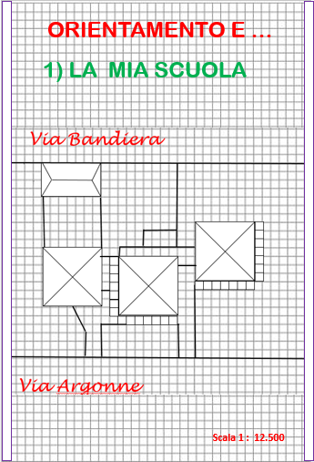

Slide 2

ORIENTAMENTO E …
1) LA MIA SCUOLA
Via Bandiera
Via Argonne
Scala 1 : 12.500

